Slide 1
Espace
Fait par: Samuel Landry
MSI
Présenté à
Daniel Blais
002
Esv
2022-02-14

Slide 2
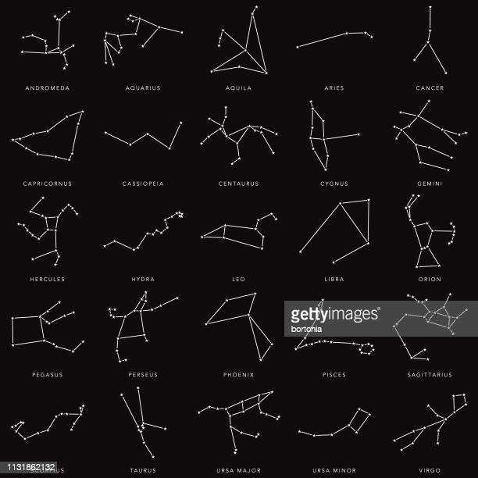
Constelation

Slide 3
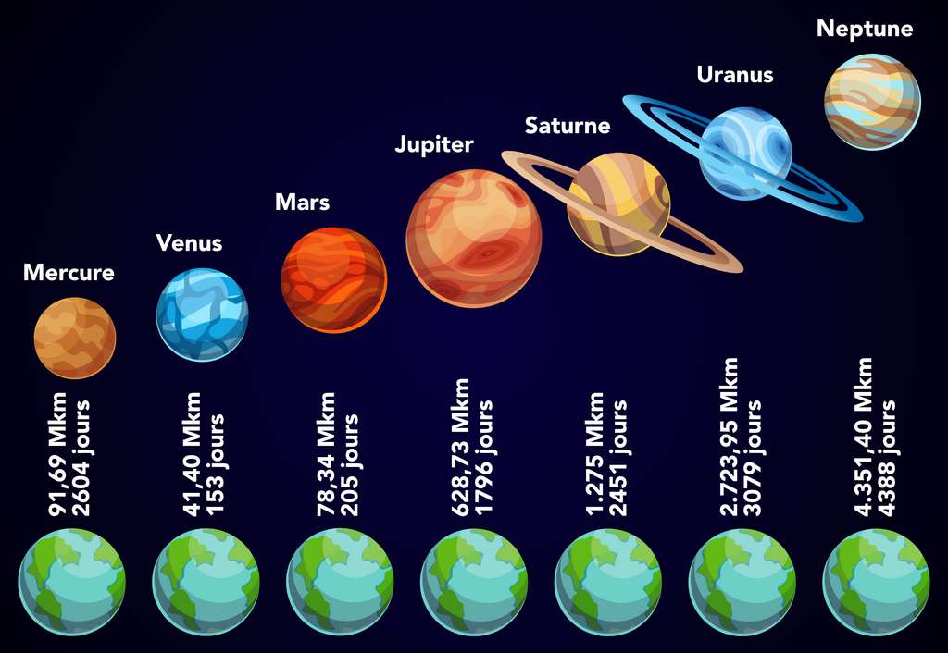
Planètes

Slide 4
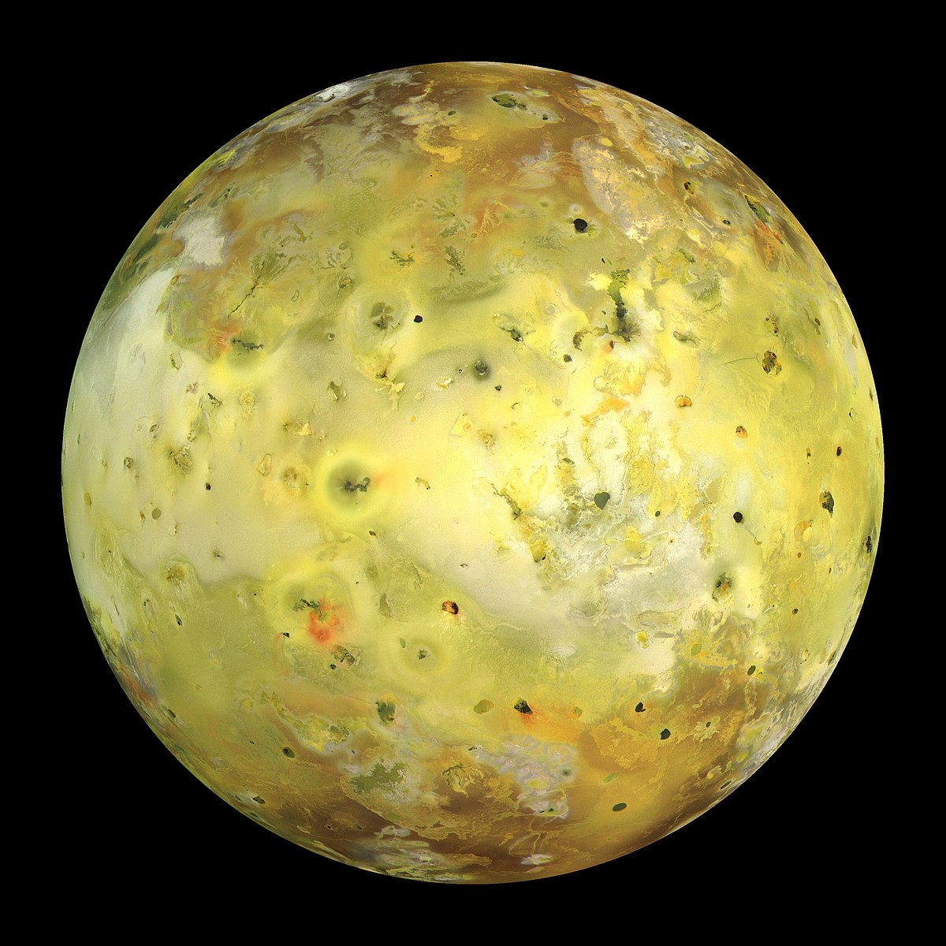
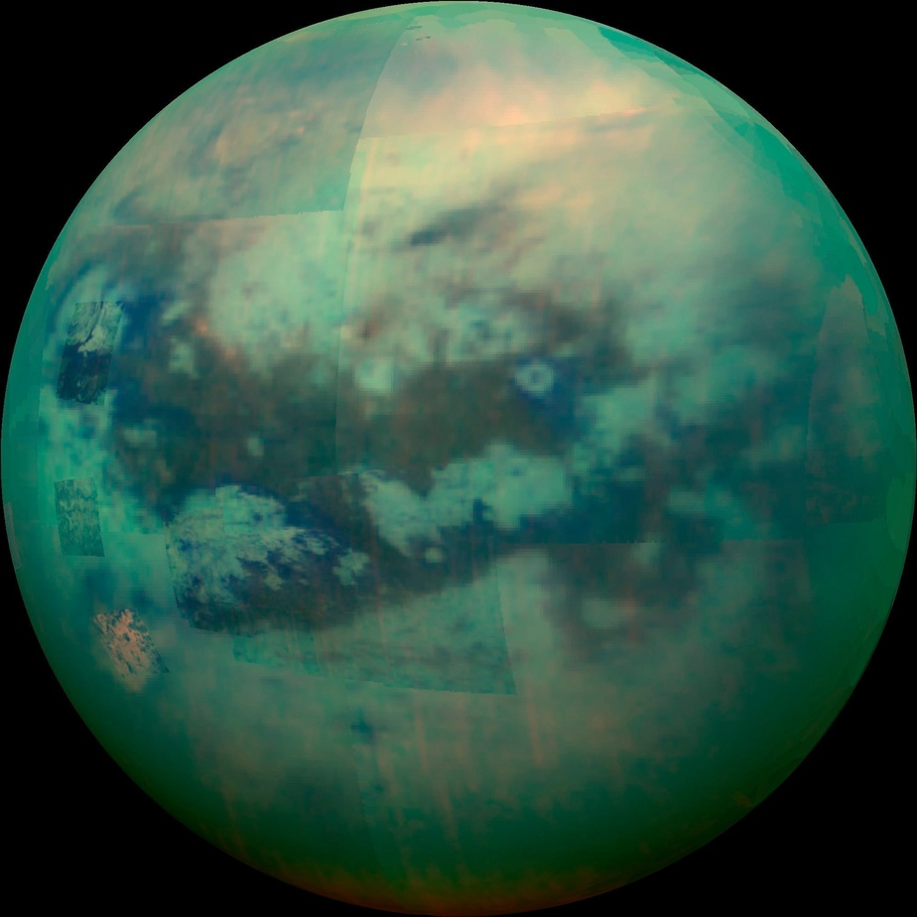
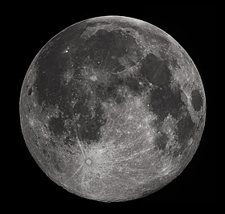
Lunes

Slide 5
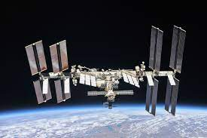
Station spatiale

